Slide 1
AI CODE REVIEW · AGENT TEAM
ReviewCrew
让每个 PR 都经历一次
可解释、可反证、可复现的智能审查
10 min
单 PR 时间预算
Diff 中心 · 并行专家 · 独立验证 · 证据化报告
模型可插拔 · 工具可扩展
AI 驱动的高端智能代码审查系统

Slide 2
01 · WHY NOW
02
传统扫描器看见规则，我们要看见风险
代码审查真正困难的，不是找到“像 Bug 的代码”，而是证明它会如何失败。
规则滞后
上下文断裂
新语言、云原生配置与团队私域规则更新慢
单点命中无法理解跨文件依赖与业务意图
误报昂贵
全量低效
缺少反证与证据链，人工需要重新调查
重复扫描整个仓库，吞噬模型窗口与时间预算
目标：只围绕 PR diff，把“发现 → 反证 → 发布”压缩进一个可追踪的 Agent 协作闭环。

Slide 3
02 · REVIEW LOOP
03
核心范式：高召回发现 → 独立反证 → 证据化发布
1
2
3
01 发现
02 反证
03 发布
多专家并行扩大召回
静态 / 逻辑 / 安全 / 架构
Verifier 不共享结论偏见
检查路径、行号与可复现性
只发布有证据的 Finding
严重度、置信度、修复建议
不是一次模型回答，而是一条可审计的决策流水线

Slide 4
03 · SYSTEM ARCHITECTURE
04
总体架构：模型负责判断，系统负责把判断变成可靠流水线
01
接入与上下文
GitHub PR / 本地 Git → PR Diff → ≤3 ContextPack
文件 · 测试 · 文档 · 静态信号
02
确定性编排
Python 3.12 + asyncio · TeamLead · TaskGroup · Semaphore
预算 · 600s watchdog · 取消 · 降级
03
Agent 协作判断
DefectAgent ∥ IntentAgent → Verifier watcher
Mailbox · Evidence Blackboard · Pydantic AI
04
服务与交付
FastAPI REST · SSE · Replay → Vue 3 + Pinia
JSON · 中文 Markdown · 实时作战室
确定性系统负责
模型与 Agent 负责
调度 · 预算 · 超时 · 去重 · 持久化 · 公开事件
理解意图 · 发现风险 · 补充证据 · 独立反证

Slide 5
04 · CONTEXT ECONOMY
05
Diff 中心：上下文按风险展开，而不是全仓灌入
PR DIFF
CONTEXT PACK
+ if (session.isExpired()) {
直接依赖
+ token.refresh();
调用方 / 被调用方
+ }
符号证据
定义、引用、类型
return authenticate(user);
业务证据
// 只把变化行作为审查锚点
需求、测试、配置
风险信号
认证
状态变更
跨文件调用
最多 3 个 ContextPack
窗口更小 · 证据更强 · 延迟更可控

Slide 6
05 · PARALLEL TEAM
06
Agent Team：3 × 2 并行工作网格
最多 3 个 ContextPack
Defect 实例
Intent 实例
ContextPack 01
defect:ctx-1
intent:ctx-1
TeamLead
Diff + 按需证据
静态 · 安全 · 资源
业务 · 契约 · 架构
Verifier watcher
生成 ReviewPlan
角色 · 分片 · 预算
与专家同时启动
首条候选到达即反证
按实例终态安全收敛
ContextPack 02
defect:ctx-2
intent:ctx-2
Diff + 按需证据
静态 · 安全 · 资源
业务 · 契约 · 架构
只规划，不审查
ContextPack 03
defect:ctx-3
intent:ctx-3
不等待全部专家
Diff + 按需证据
静态 · 安全 · 资源
业务 · 契约 · 架构
Mailbox + Evidence Blackboard
candidate → verification_request → evidence_response → verdict
每 Agent 私有队列 · correlation_id 关联 · 脱敏 JSONL 审计
asyncio.TaskGroup
最多 6 个专家实例
默认 8 个并发槽位
600 秒硬上限
实际实例服从 TeamLead 计划；安全问题由 Defect 专家覆盖。

Slide 7
06 · EXECUTION TIMELINE
07
候选一产生就验证：流水线并行，而不是阶段串行
Orchestrator
PR + Context
TeamLead 计划
TaskGroup：watcher + 专家 + 预算任务
报告收敛 / partial
并行专家
Defect × ContextPack（最多 3 实例）
Semaphore 默认 8
Intent × ContextPack（最多 3 实例）
Mailbox / BB
候选 A
补证请求
裁决
候选 B
补证响应
全部终态
Verifier
Verifier watcher：反证 → 最多一次定向补证 → 接受 / 拒绝
首条候选即开始
等待全部实例终态
600s 全局 watchdog
同一绝对截止时间约束全部阶段；超时取消剩余任务，保留已有候选、裁决和 Agent 快照，以 partial 报告返回。

Slide 8
07 · AGENT RUNTIME
08
协作运行时：双通道协作，既能投递，也能共享
MessagePublisher 为每条消息分配连续序号，并同步接入 Mailbox 与 Evidence Blackboard。
Mailbox
面向行动的消息通道
Evidence Blackboard
共享事实平面
每 Agent 一个 Queue
独立消费，互不抢消息
同一条
结构化事实
candidate · evidence · verdict
定向 + 广播
recipient 指私箱；* 投递已注册成员
TeamMessage
可查询共享
后加入 Agent 也能读取已有事实
幂等 + 过期
message.id 去重；到期丢弃
连续 sequence
同一 correlation_id
一次构造 · 双路写入
幂等应用
重复 message.id 不污染状态
脱敏持久化
mailbox.jsonl 支持审计
隐私边界
不保存模型隐藏思维链
TeamMessage
id · run_id · sequence · sender · recipient · kind · correlation_id · expires_at · payload
Mailbox 解决“消息送给谁”，Blackboard 解决“团队已经知道什么”。

Slide 9
08 · COLLABORATION PROTOCOL
09
一次候选如何穿过 Agent Team
候选产生即进入验证，不等待所有专家结束；证据不足时只允许一次定向补证。
EXPERT
① candidate
② 独立反证
Finding + 上下文
先尝试推翻
VERIFIER
③ request
⑤ verdict
最多一次 · 会过期
接受需 confidence ≥ 0.6
④ response
支持 / 撤回 / 不确定
TEAM / UI
handoff：按文件与行交叉复核
Expert ↔ Expert
⑥ 团队收敛
部分结果保全
内部 TeamMessage → 脱敏 PipelineEvent → events.jsonl + SSE → Vue 作战室 + 加速 Replay
correlation_id 串联全链路

Slide 10
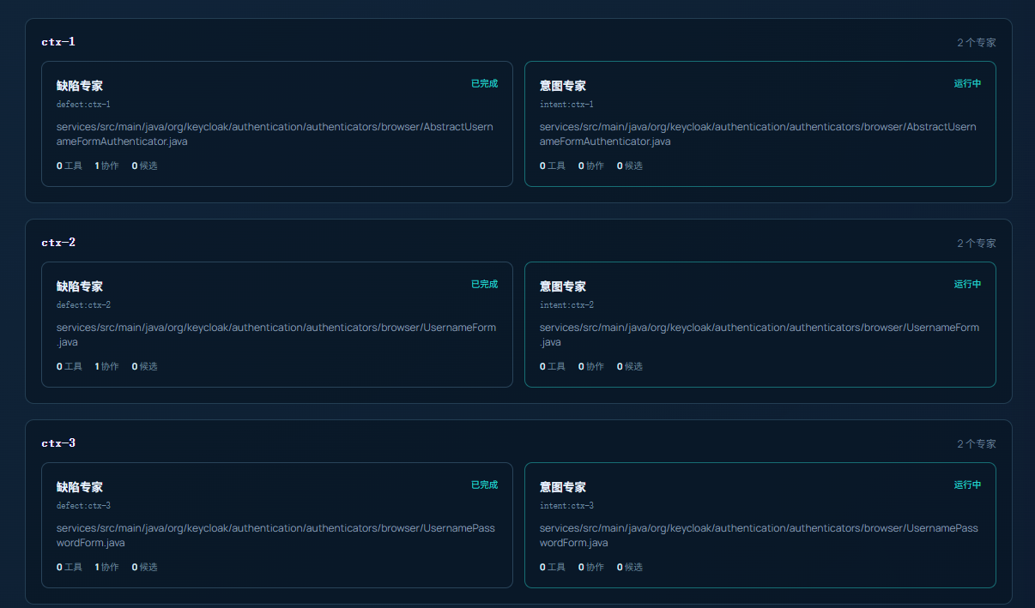
09 · PRODUCT
10
产品演示：从 PR 到可回放的审查作战室
现场演示路径
1 输入仓库 / PR
2 观察 Agent 与工具事件
3 查看候选如何被反证
4 打开证据化审查报告
5 加速回放完整过程
页面切换不中断任务
Notes:
本页截图来自 ReviewCrew 本地前端。
演示时重点展示：顶部常驻任务条、专家卡当前动作、共享工具链和候选验证过程。

Slide 11
10 · EVALUATION
11
Greptile Benchmark：用真实漏洞引入提交检验系统
5
10×
≤10 min
PR 链接
开源仓库 / 多语言
每仓库真实漏洞修复 PR
单个 PR 时间目标
最终可核验交付
评测闭环
定位
扫描
判定
交付
回溯漏洞修复 PR
找到漏洞引入提交
在引入漏洞版本创建 PR
运行同一审查配置
核对目标文件、行与根因
记录命中 / 漏报 / 误报
提交成功扫描的 PR 链接
保留事件与报告证据
当前边界：Fake quick 的 40% 仅为离线观察值；真实模型 smoke 只证明结构化链路可用，尚不宣称真实 Benchmark 命中率。
Notes:
[Sources]
- Greptile Benchmark: https://www.greptile.com/benchmarks
- ReviewCrew 仓库 docs/评测报告.md（Fake quick 与真实 smoke 的当前结果）

Slide 12
11 · WHY REVIEWCREW
12
我们的优势：不是更会说，而是更会证明
精准
并行
可信
可演进
Diff-first
风险驱动补上下文
多专家并行
Verifier 流式 watcher
独立反证
证据协议与去重
模型 / 工具 / Skill
全部可插拔
ReviewCrew
把一次 PR 审查，变成一支 Agent Team 的可审计协作。
精准审查
独立反证
证据交付

Slide 13
Q&A · IMPLEMENTATION
13
附录 A · 技术框架：一套事件协议贯穿运行、直播与回放
前端体验
Vue 3.5 · TypeScript · Pinia 3 · Vite
统一事件主干
作战室 · 报告 · Benchmark · 全局状态 · 倍速回放
Orchestrator
API 与事件
FastAPI · Uvicorn · REST · Server-Sent Events
任务启动 · 状态查询 · 实时订阅 · 服务端 Replay
PipelineEvent
Agent Runtime
Python 3.12 · asyncio.TaskGroup · Semaphore · Pydantic 2
Live SSE
JSONL / Replay
确定性调度 · 并发控制 · 数据契约 · 超时与降级
模型与工具
Pydantic AI · OpenAI-compatible API · Git · Semgrep
同一个 Pinia applyEvent
模型可替换 · 工具按权限调用 · 远程模式显式降级
Replay 0.5× · 1× · 2× · 4× · 8×
实时运行与历史回放共享公开 PipelineEvent，不维护两套前端状态逻辑。

Slide 14
Q&A · DATA CONTRACT
14
附录 B · Finding 与证据协议
{
发布门槛
"category":
"security"
必须落到变更行或可解释依赖路径
"severity":
"high"
"title":
"认证状态可被绕过"
必须包含可复核的代码 / 工具证据
"file":
"auth/session.py"
"line":
128
Verifier 给出接受或拒绝结论
"evidence":
[diff, call_path, tool_result]
同根因候选按 fingerprint 去重
"counter_evidence":
[]
"confidence":
0.91
报告保留置信度与不确定性
"fingerprint":
"sha256:…"
}

Slide 15
Q&A · ROADMAP
15
附录 C · 已知边界与下一步
今天可演示
下一轮增强
远程仓库上下文
无 checkout 时文件读取、符号搜索与 Semgrep 降级
评测赛马
每个专家独立跑同一漏洞集，按命中 / 误报 / 延迟选优
真实 Benchmark
尚需完成 5 仓库实测并提交可核验 PR 链接
领域 Skill
Rust、云原生、认证与内存问题专项策略
领域知识库
需加入版本、来源、失效检测与团队反馈闭环
自适应预算
依据 diff 风险与仓库规模动态分配 Agent 与工具

